Slide 1

PHÁT TRIỂN ỨNG DỤNG WEB

Slide 2
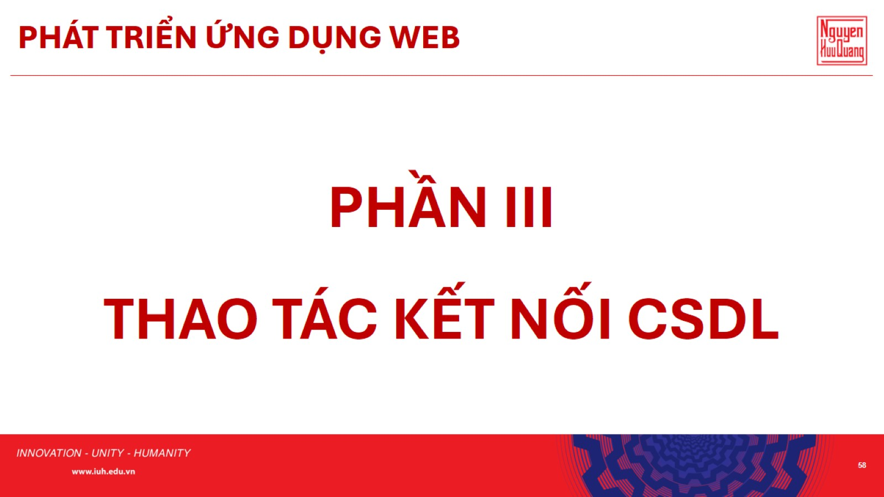
PHÁT TRIỂN ỨNG DỤNG WEB

Slide 3
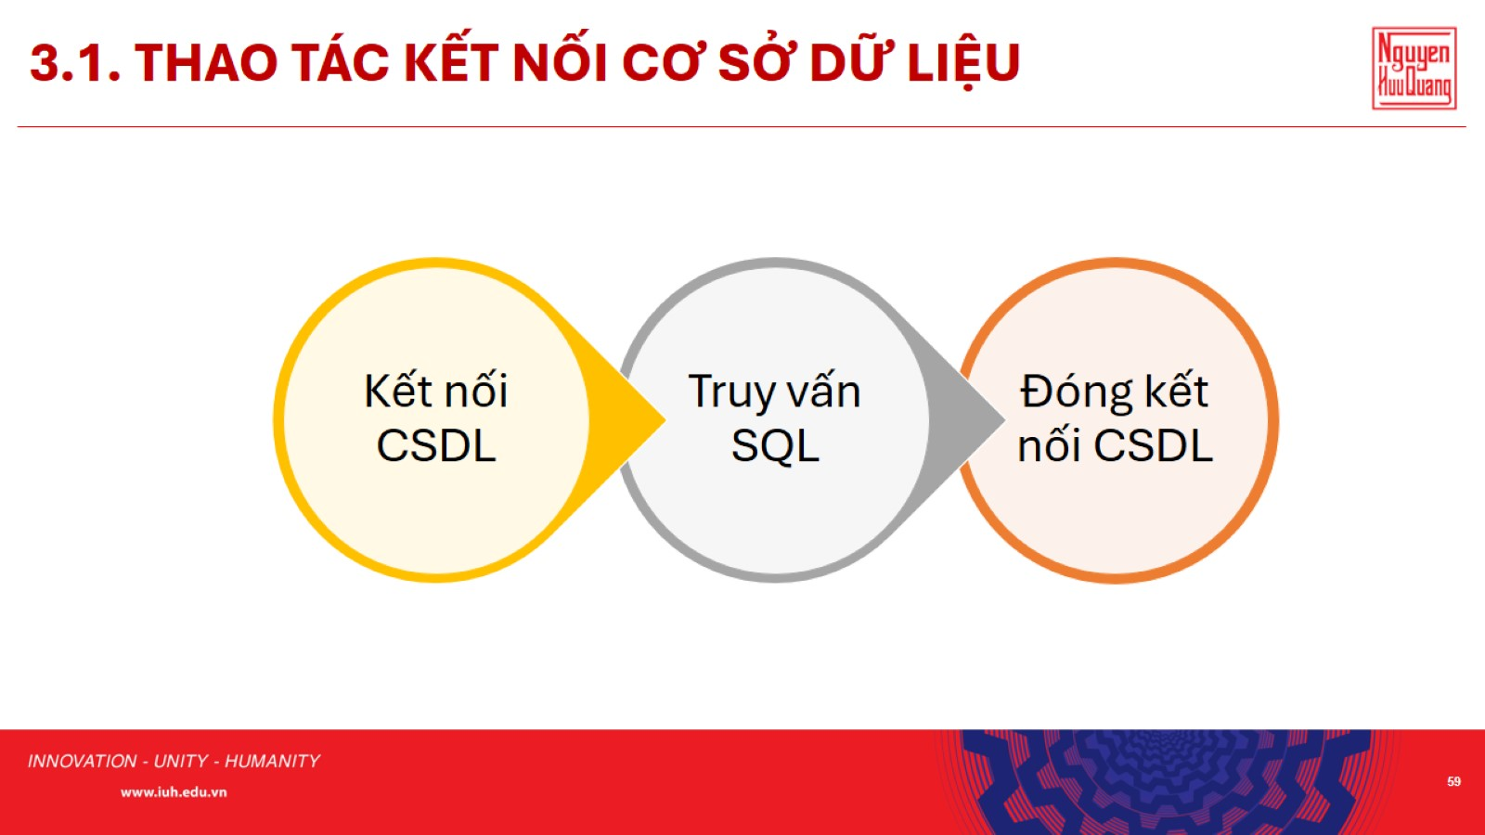
3.1. THAO TÁC KẾT NỐI CƠ SỞ DỮ LIỆU

Slide 4
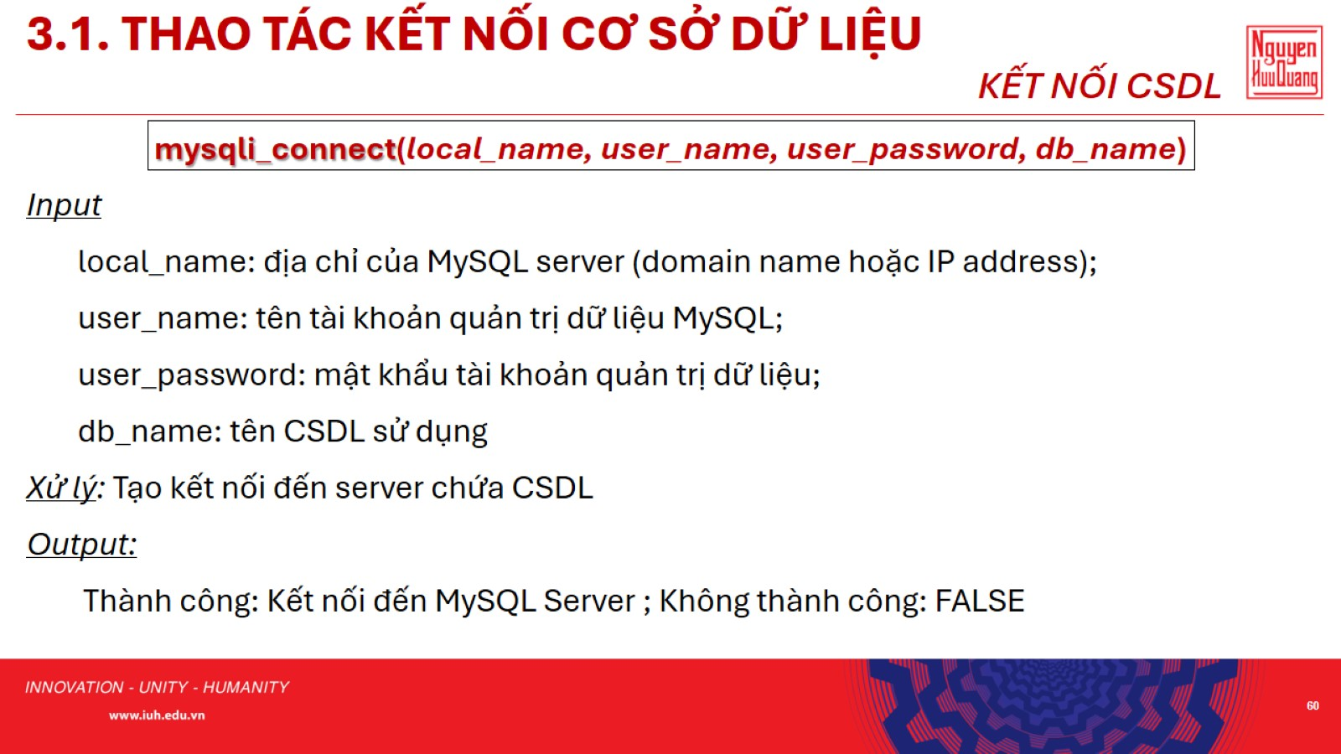
3.1. THAO TÁC KẾT NỐI CƠ SỞ DỮ LIỆU

Slide 5
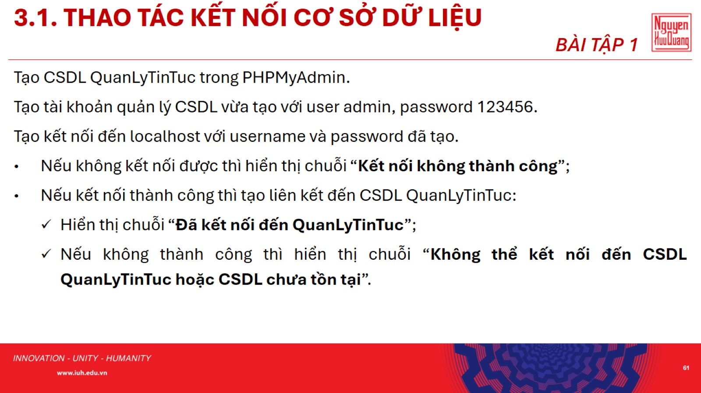
3.1. THAO TÁC KẾT NỐI CƠ SỞ DỮ LIỆU

Slide 6
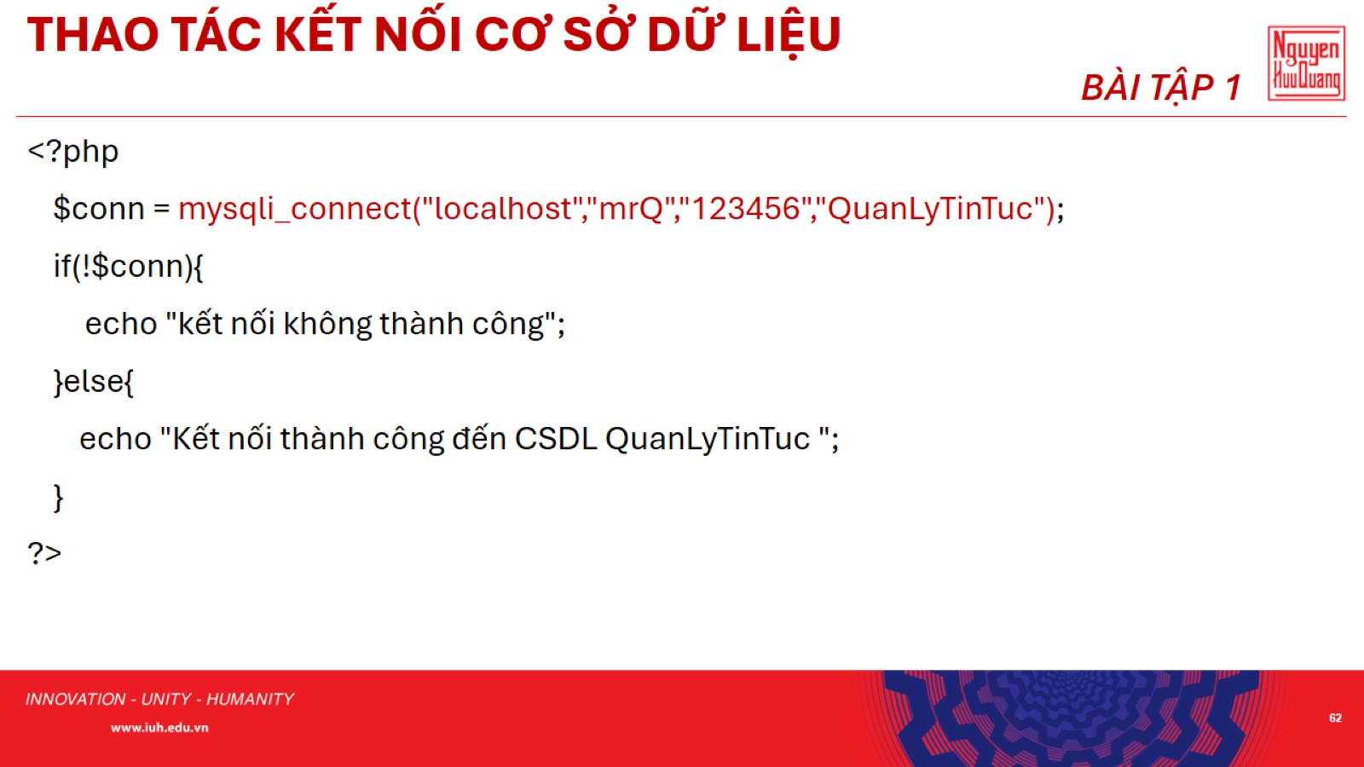
THAO TÁC KẾT NỐI CƠ SỞ DỮ LIỆU

Slide 7
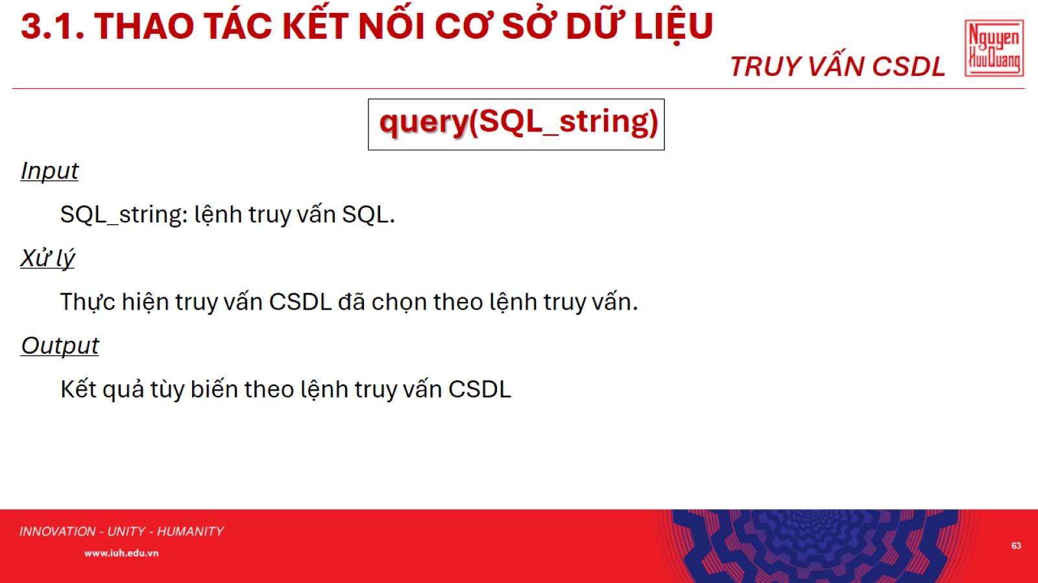
3.1. THAO TÁC KẾT NỐI CƠ SỞ DỮ LIỆU

Slide 8
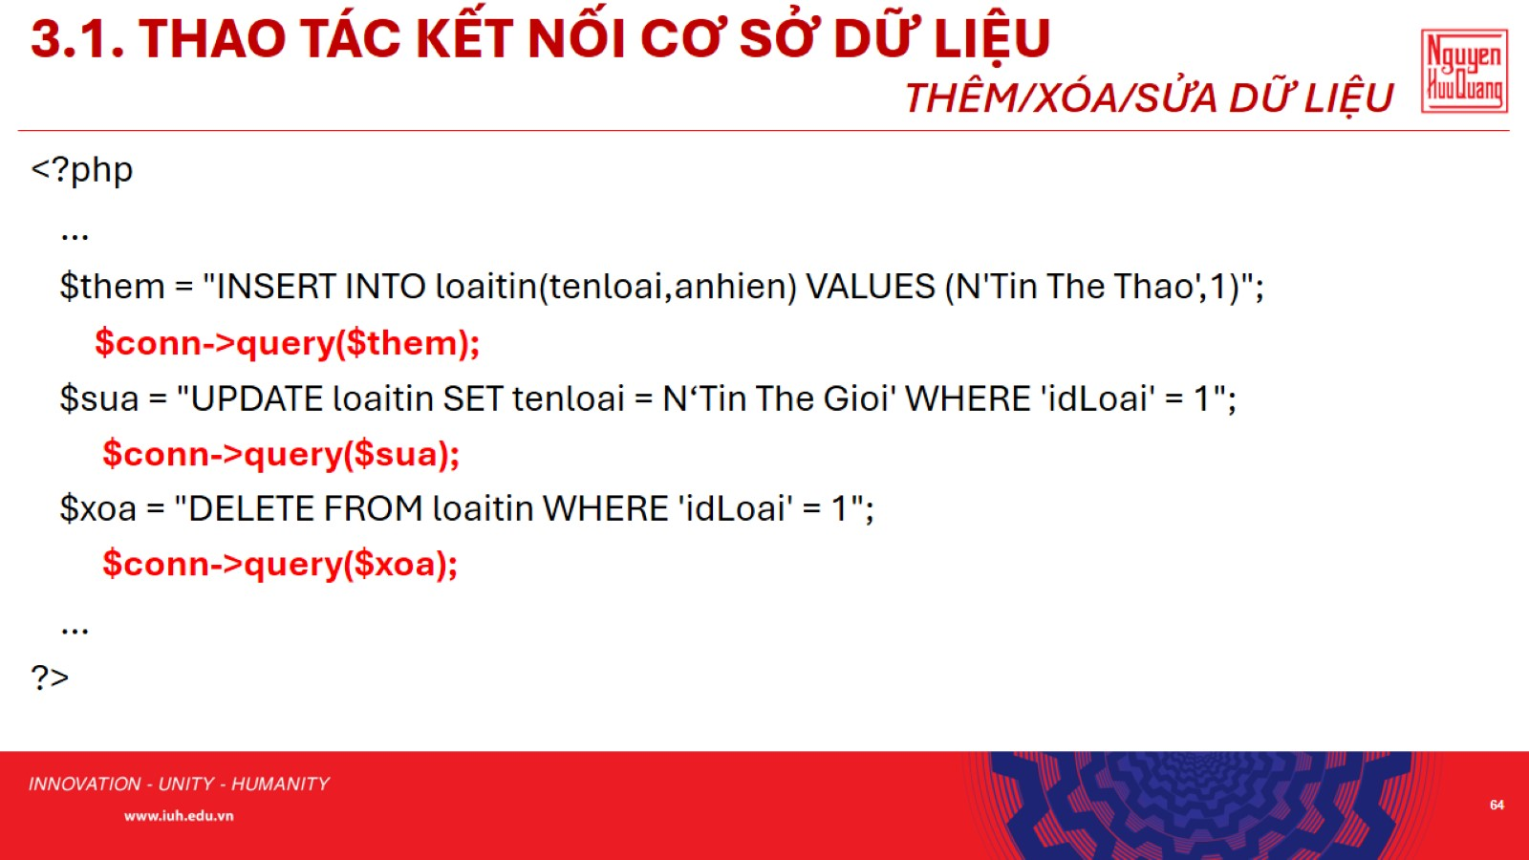
3.1. THAO TÁC KẾT NỐI CƠ SỞ DỮ LIỆU

Slide 9
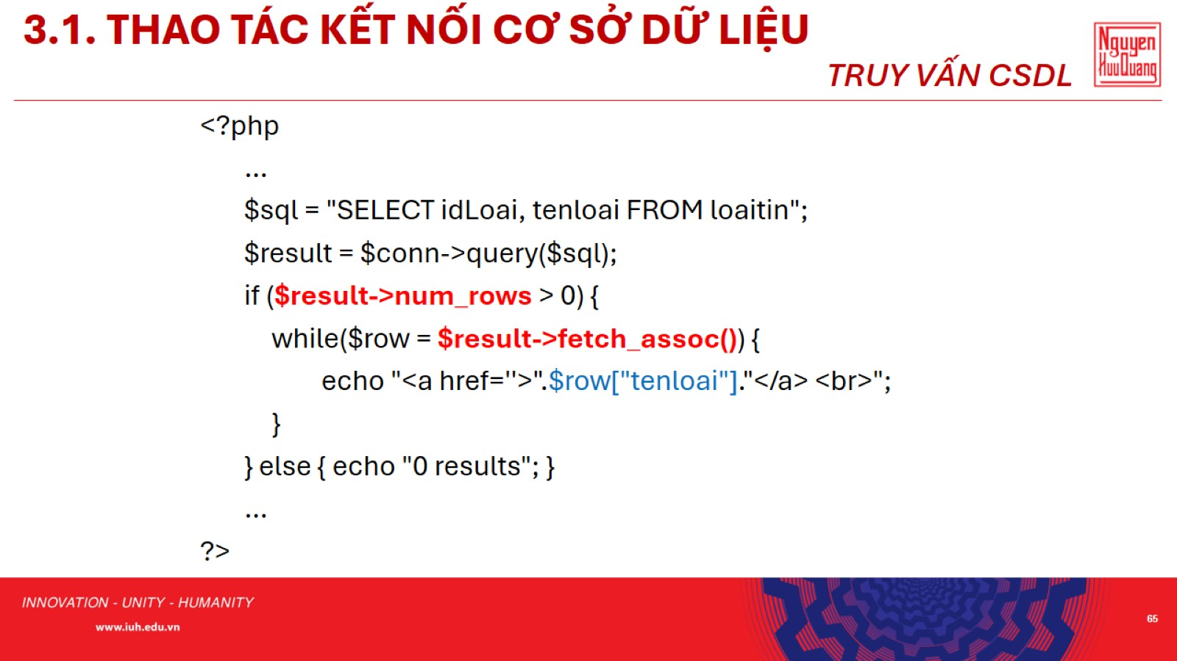
3.1. THAO TÁC KẾT NỐI CƠ SỞ DỮ LIỆU

Slide 10
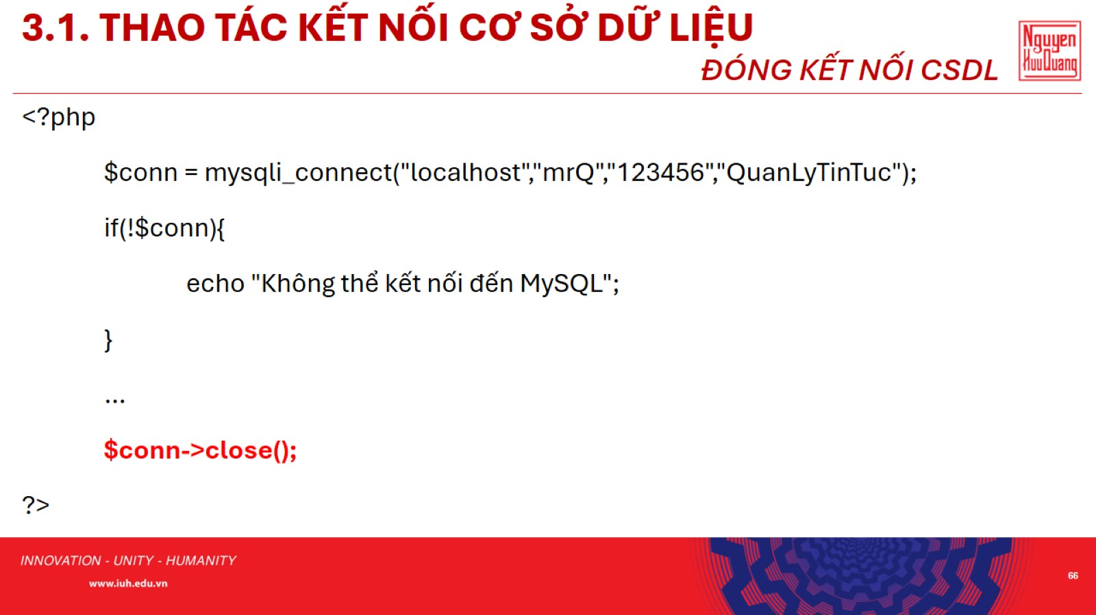
3.1. THAO TÁC KẾT NỐI CƠ SỞ DỮ LIỆU

Slide 11
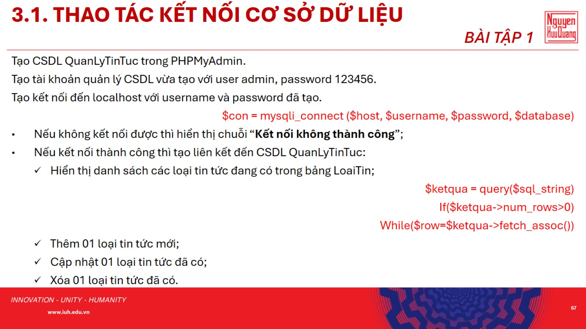
3.1. THAO TÁC KẾT NỐI CƠ SỞ DỮ LIỆU

Slide 12


